Slide 1
Mapa Mental Contexto Productivo
Carlos Julio García Torres
Servicio Nacional de Aprendizaje SENA Centro de Comercio y Servicios
2864182: Tecnólogo en ADSO
Andrés Sánchez
Octubre 4 de 2024.

Slide 2
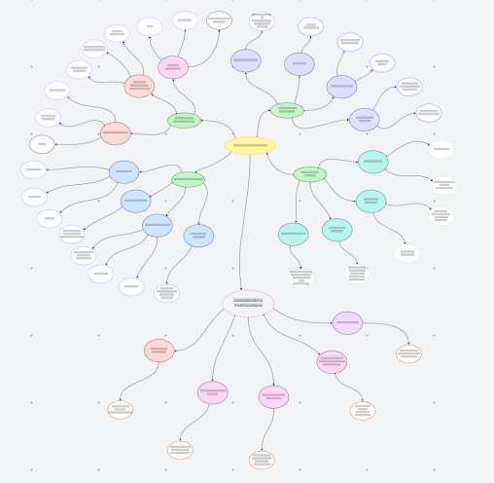

Slide 3
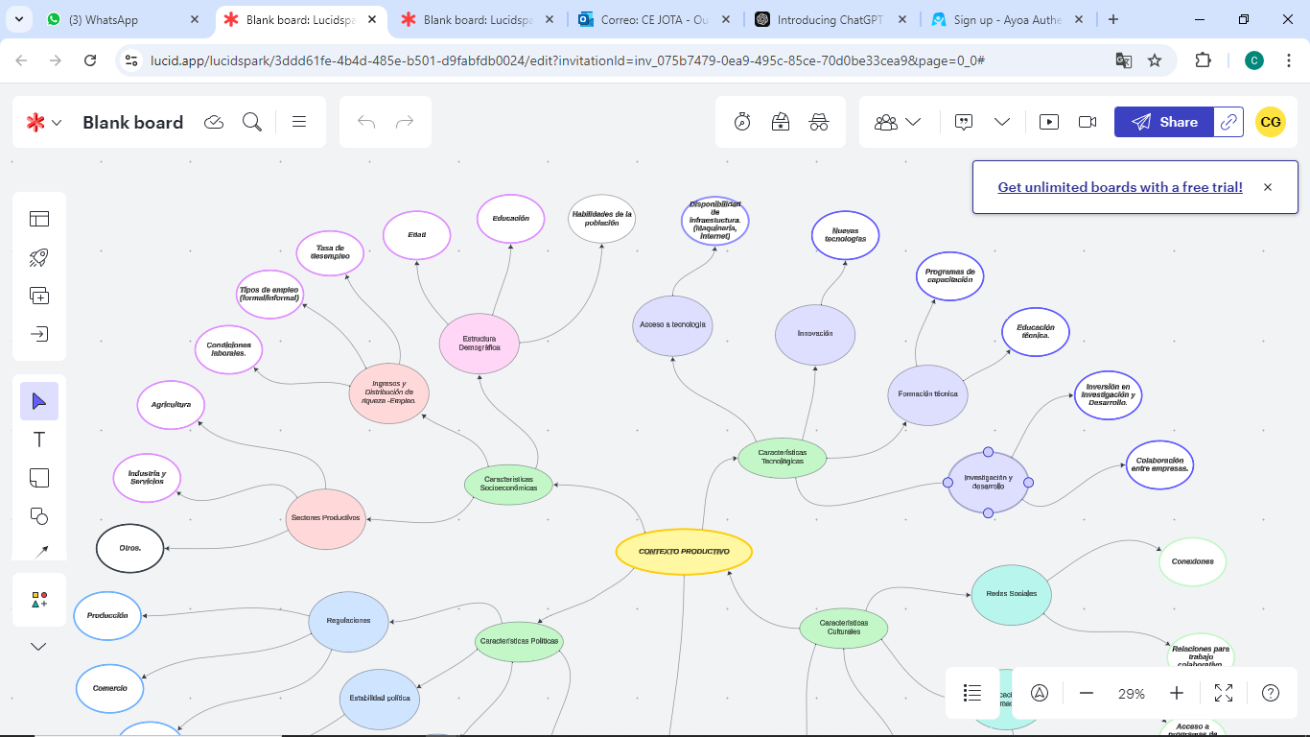

Slide 4
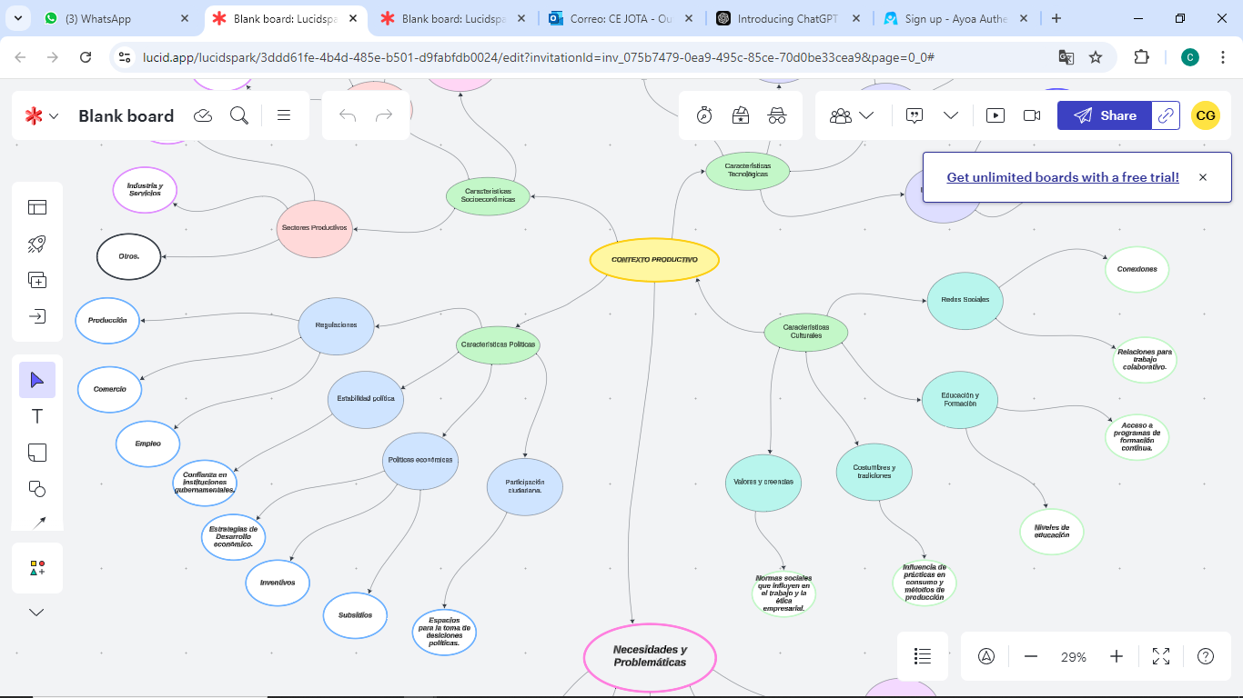

Slide 5
